Slide 1
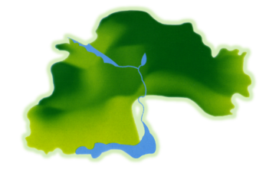
Воднi ресурси
Днiпропетровської
областi
Прищепчук Надiя
Манiло Iрина

Slide 2
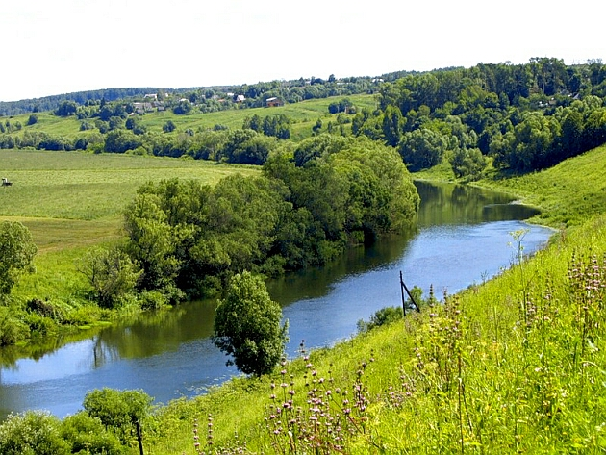
Вступ
На території
Дніпропетровщини
знаходяться 291 річка,
понад 300 озер, близько 1,5 тисячі водойм та ставків площею понад 26 тисяч гектарів. На півдні територія області омивається водами рукотворного Каховського моря.

Slide 3
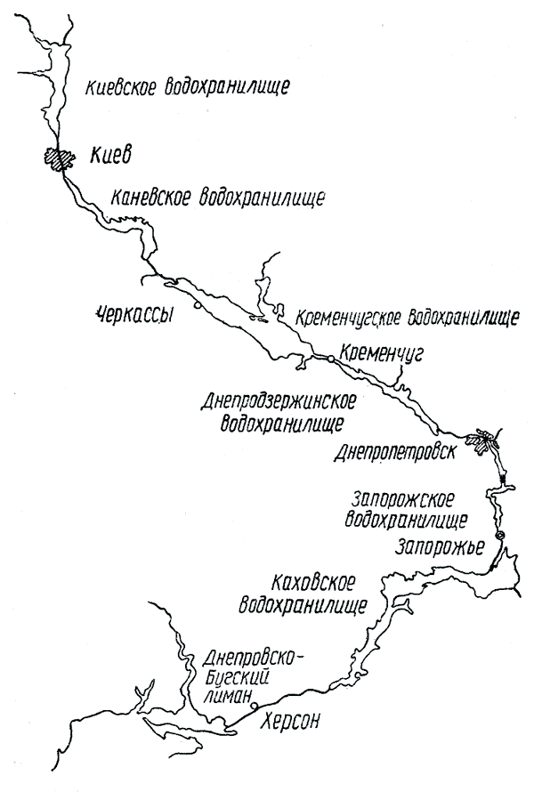
Головною рікою гідрографічної мережі Дніпропетровщини є Дніпро, що поділяє область на дві частини: лівобережжя та правобережжя і представлена каскадом Дніпровських водосховищ: Дніпродзержинське; Дніпровське; Каховське. Загальна довжина р. Дніпро в межах області складає 261 км.

Slide 4
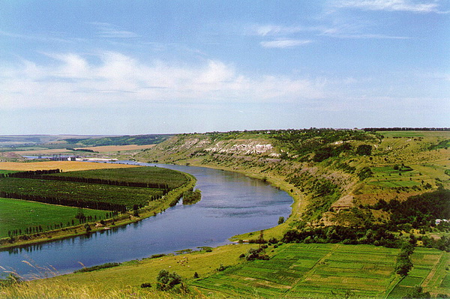
Річка представлена двома відокремленими ділянками течії, розмежованими територією Запорізької області. Він протікає по асиметричній долині з спадистими правим бортом та пологим лівим.
Стік Дніпра є транзитним: середній багаторічний стік на вході в область становить 1690 м3/с, на виході з області 1730 м3/с. Стік річки зрегульований каскадом Дніпровських водосховищ, а в межах Дніпропетровщини присутні три з них – південна частина Дніпродзержинського та північна частина Дніпровського, а також є вихід до Каховського водосховища. Між Дніпродзержинськом та Дніпропетровськом збереглась невелика 25 км. ділянка природного русла Дніпра.

Slide 5
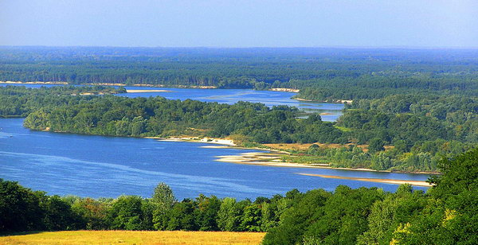
Води Дніпра активно використовуються для потреб населення та промисловості, передусім чорної металургії, електроенергетики, хімії та нафтохімії, подекуди для зрошення сільськогосподарських земель. На північному сході області дніпровська вода перекидається до Сіверського Дінця каналом Дніпро-Донбас.

Slide 6
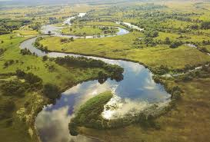
В межах регіону Дніпро приймає численні, але маловодні притоки. Серед них праві – Томаківка, Солона, Базавлук, Кам’янка, та ліві – Оріль, Самара.
Лише Самара має значне водогосподарське значення. Довжина річки 320 км. Приймає власні значні притоки – Тернівку та Вовчу. Вода Самари використовується для забезпечення потреб сходу області, зокрема Новомосковська, Павлограда, Тернівки, Петропавлівки.

Slide 7
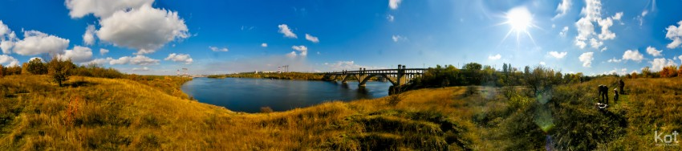
Область належить до водо забезпечених, однак такий стан досягається за рахунок транзитного потоку вод Дніпра. Локальних водних ресурсів недостатньо. Тому в майбутньому область може зазнавати водо дефіциту, оскільки існуючі можливості збільшення водоспоживання практично вичерпані. Збільшення обсягів забору води з Дніпра загрожує як екологічному стану річки, так і функціонуванню господарського комплексу місцевостей, розташованих нижче за течією.

Slide 8
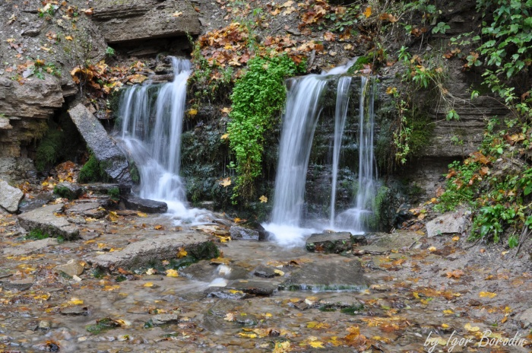
Пiдземнi води

Slide 9
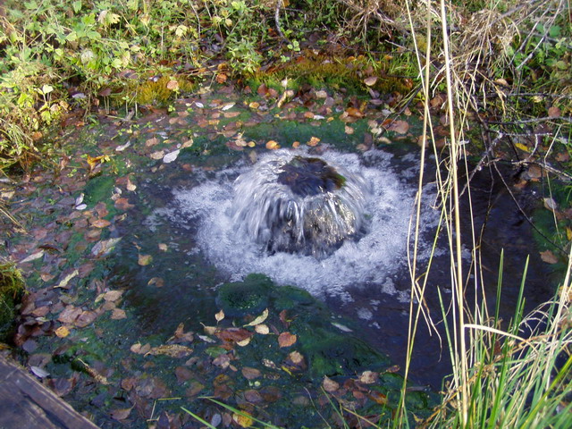
Більша частина Дніпропетровської області розташована в межах гідрогеологічної провінції Українського щита, крайній північний схід – в межах Дніпровсько-Донецького артезіанського басейну.
Тому можливості видобутку підземних вод в регіоні обмежені. Однак існують перспективи знаходження нових запасів підземних вод у розломах Українського щита, які можуть бути використані, перш за все, для задоволення потреб населення у воді.

Slide 10
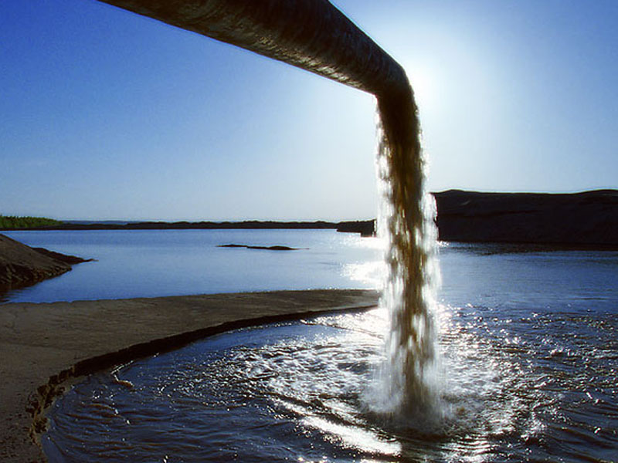
Забруднення водних ресурсiв областi

Slide 11
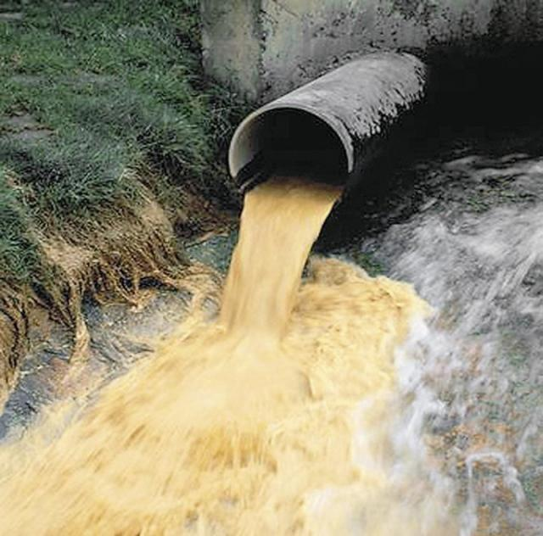
Забруднення поверхневих вод області здійснюється за рахунок скидання забруднених стічних вод без очищення та у зв'язку з неефективною роботою очисних споруд - недостатньо очищених стічних вод. Основними забруднювачами водних об'єктів басейну Дніпра є комунальне господарство, чорна металургія, хімічна та нафтохімічна промисловість, машинобудування.
Проблемною залишається очищення каналізаційних стічних вод. Частково через перевантаження очисних споруд, частково через неефективність застосовуваних методів очищення.

Slide 12
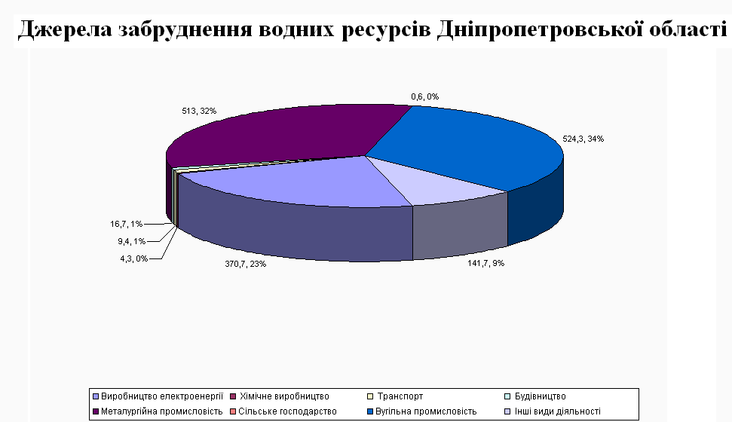

Slide 13
Значна кількість забруднюючих речовин надходить до водних об'єктів з території населених пунктів, з поверхневим стоком з сільськогосподарських угідь та тваринницьких комплексів, із забрудненими підземними водами. Дренажні води зрошувальних систем є потужним джерелом забруднення водних об'єктів пестицидами, гербіцидами, мінеральними солями. Сільське господарство є одним з основних джерел потрапляння у водні об'єкти біогенних елементів. Значна розораність земель, їх меліоративне освоєння, ерозія призводять до збільшення водного стоку із сільгоспугідь. Значної шкоди водним об'єктам завдає вимушене скидання з накопичувачів забруднених стічних вод, у тому числі сільськогосподарських.

Slide 14
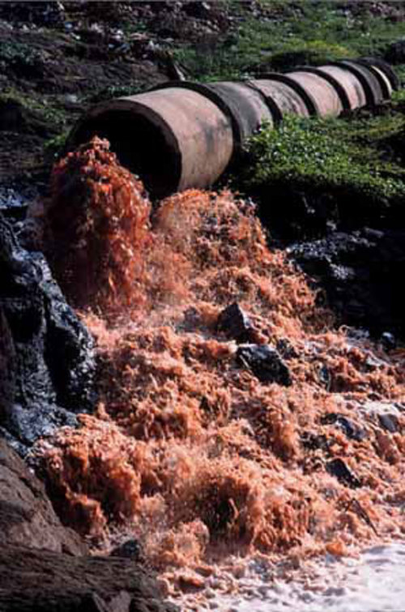
Річки Дніпропетровської області відзначаються значним рівнем забруднення. Для вод Дніпра та Самари характерний високий вміст сульфатів, сульфітів, окисів заліза та важких металів внаслідок інтенсивних промислових скидів. Малі річки регіону більш забруднені сільськогосподарськими стоками, як наслідок підвищена частка йонів амонію та нітратів.

Slide 15
Дякую за перегляд

